Slide 1
20120601

Slide 2
転写と翻訳
  前回小テスト
    Meselson - Stahlによる半保存的複製の証明（P120）
      複製と転写の違い
        全体（複製）か部分的か
        合成されるのがDNA（複製）か、RNAか
        次世代の細胞へ分子をつなぐか（複製）、その細胞で必要なタンパク質を作る
        ２重鎖の分子ができるか（複製）、１本鎖の分子ができるか
        関与する合成酵素、プライマーの必要性
        合成後、離れるか、離れないか

Slide 3
転写
  DNAの塩基配列をmRNAの塩基配列に置き換える
  ４種類の塩基で２０種類のアミノ酸配列を決めなくてはならない。
    １：１対応＝４種類、２：１対応＝１６種類、３：１対応＝６４種類で決められる→
    コドンテーブル：mRNAの塩基配列であることに注意
    AUG＝Metで開始コドン、UAA/UAG/UGA＝終止コドン（stop codon）→終結因子が結合する
    AUGが出てくるまで読み飛ばされる部分、終止コドンの後の部分はからい大きい＝Untranslated region（UTR）
    →「DNA分子上でタンパク質のアミノ酸配列に変換される部分」を「遺伝子」とするとDNA＝遺伝子とはかならずしも言えない。

Slide 4
発現遺伝子の選択
  細胞・組織・状況によりできるタンパク質が異なる
転写・翻訳とメンデルの法則(P183)
  優性の法則に関わる
    花の色を決めるものが２つあり、それらが異なる（ヘテロ）の時、一方の色になる
    （ex:紫（優性:A）と白（劣性:a））
    F1の色を決める遺伝子が２つ。→ex：プロモーターの塩基配列が違うと花びらができるときにプロモーターに転写因子がくっつけないのでRNA合成酵素が結合できない
    転写・翻訳＝花びらをつくるから花の色を決めよう（たとえば白をベースに紫に染めましょう）となって初めて起ころうとする
    花ができるという情報がDNAに伝わる＝DNAのプロモーターに転写因子（紫に染めるよ～）がくっつく
    Aとaでは塩基配列は異なるのでaにはくっつかないけどAにはくっつく
    紫に染めるよ、という酵素が出来上がる。

Slide 5
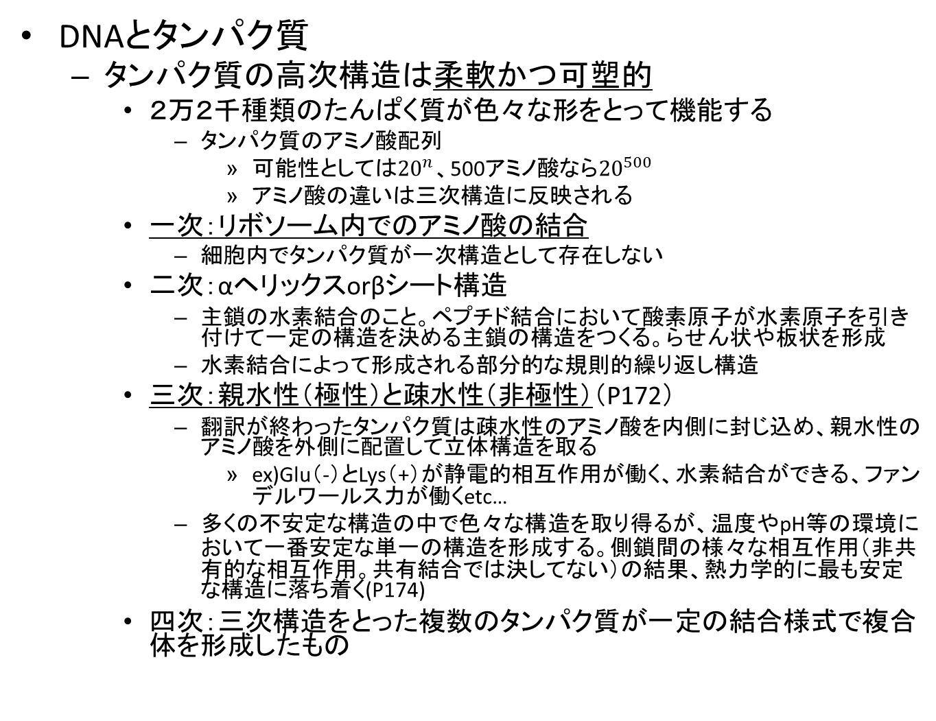
DNAとタンパク質
  タンパク質の高次構造は柔軟かつ可塑的
    ２万２千種類のたんぱく質が色々な形をとって機能する
      タンパク質のアミノ酸配列
        可能性としては${20}^{n}$、500アミノ酸なら${20}^{500}$
        アミノ酸の違いは三次構造に反映される
    一次：リボソーム内でのアミノ酸の結合
      細胞内でタンパク質が一次構造として存在しない
    二次：αヘリックスorβシート構造
      主鎖の水素結合のこと。ペプチド結合において酸素原子が水素原子を引き付けて一定の構造を決める主鎖の構造をつくる。らせん状や板状を形成
      水素結合によって形成される部分的な規則的繰り返し構造
    三次：親水性（極性）と疎水性（非極性）（P172）
      翻訳が終わったタンパク質は疎水性のアミノ酸を内側に封じ込め、親水性のアミノ酸を外側に配置して立体構造を取る
        ex)Glu（-）とLys（+）が静電的相互作用が働く、水素結合ができる、ファンデルワールス力が働くetc…
      多くの不安定な構造の中で色々な構造を取り得るが、温度やpH等の環境において一番安定な単一の構造を形成する。側鎖間の様々な相互作用（非共有的な相互作用。共有結合では決してない）の結果、熱力学的に最も安定な構造に落ち着く(P174)
    四次：三次構造をとった複数のタンパク質が一定の結合様式で複合体を形成したもの

Slide 6
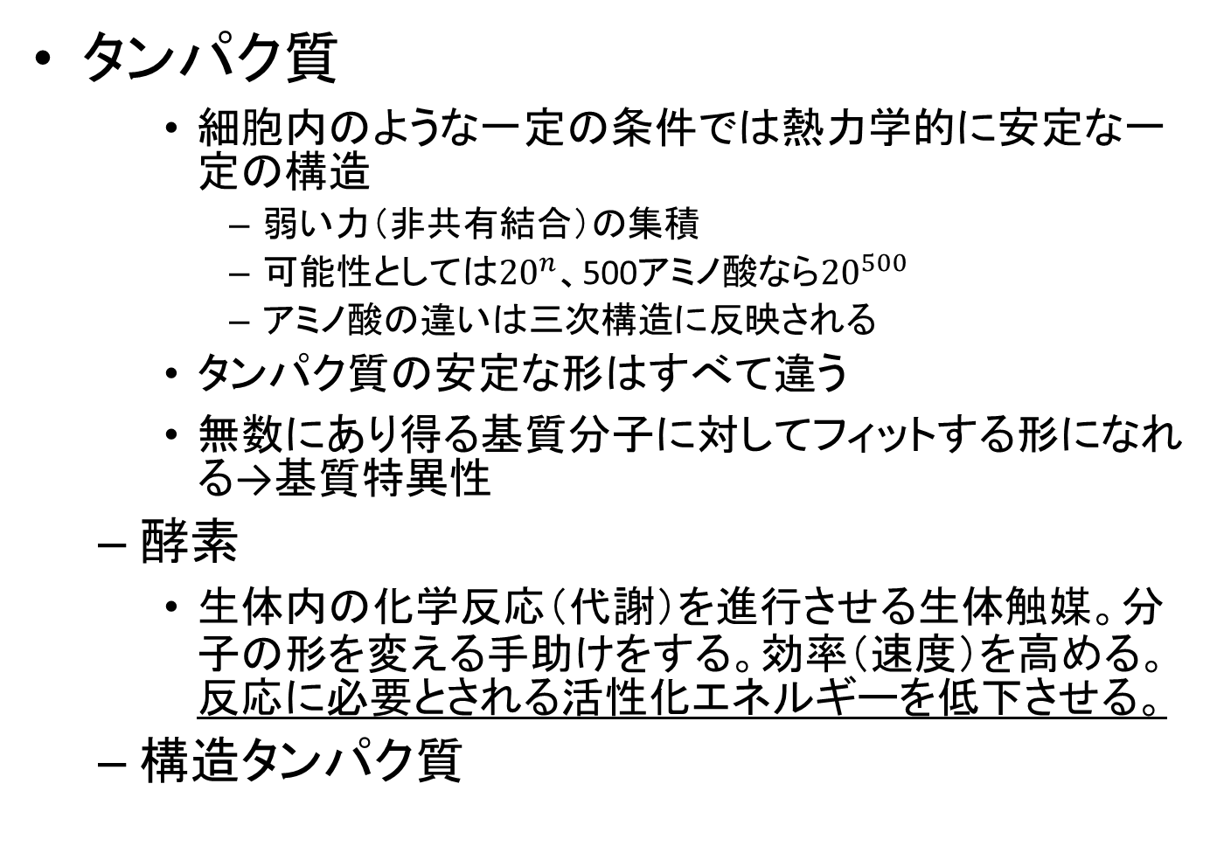
タンパク質
    細胞内のような一定の条件では熱力学的に安定な一定の構造
      弱い力（非共有結合）の集積
      可能性としては${20}^{n}$、500アミノ酸なら${20}^{500}$
      アミノ酸の違いは三次構造に反映される
    タンパク質の安定な形はすべて違う
    無数にあり得る基質分子に対してフィットする形になれる→基質特異性
  酵素
    生体内の化学反応（代謝）を進行させる生体触媒。分子の形を変える手助けをする。効率（速度）を高める。反応に必要とされる活性化エネルギーを低下させる。
  構造タンパク質

